Slide 1
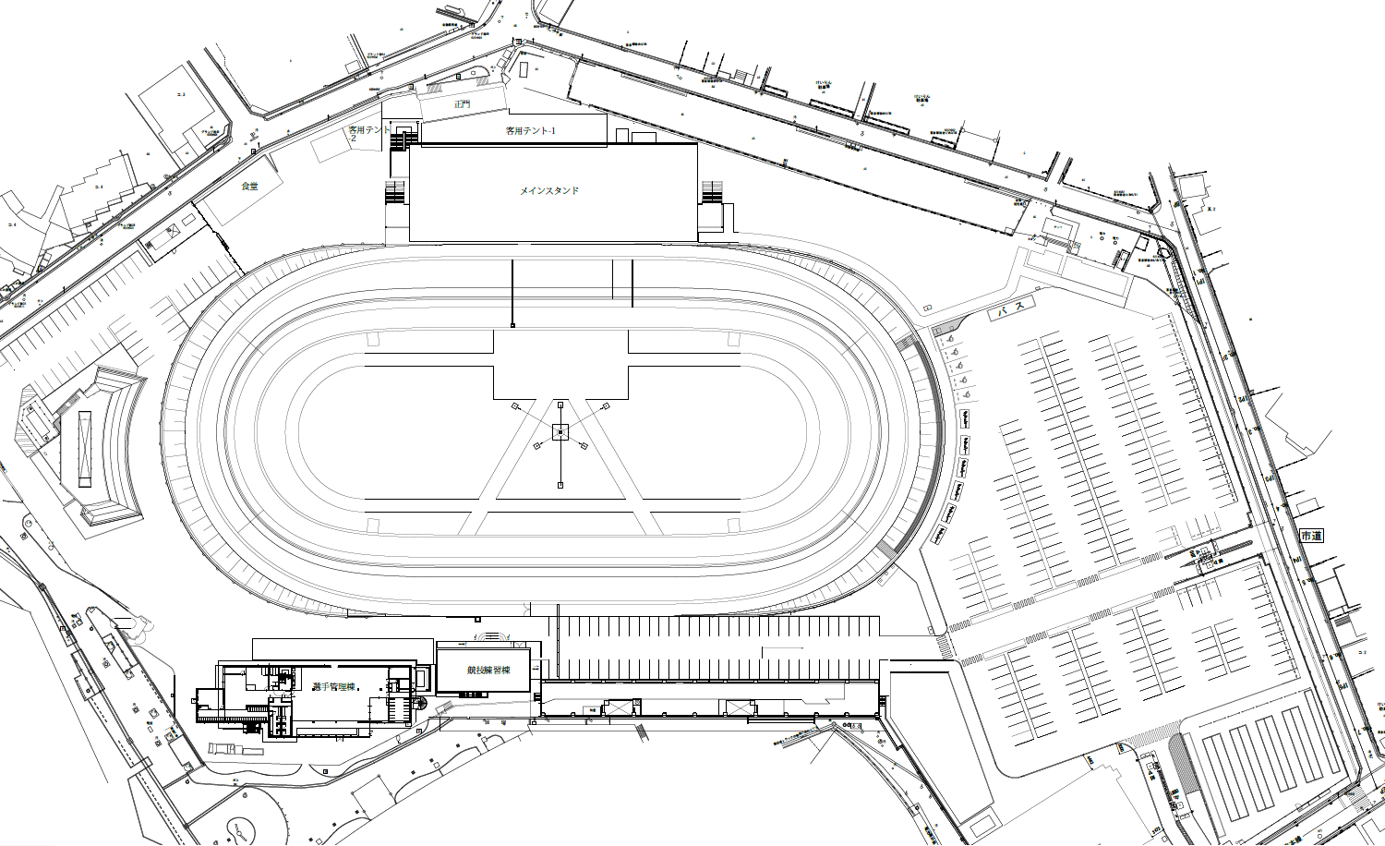
別紙1 熊本競輪場 図

